Slide 1




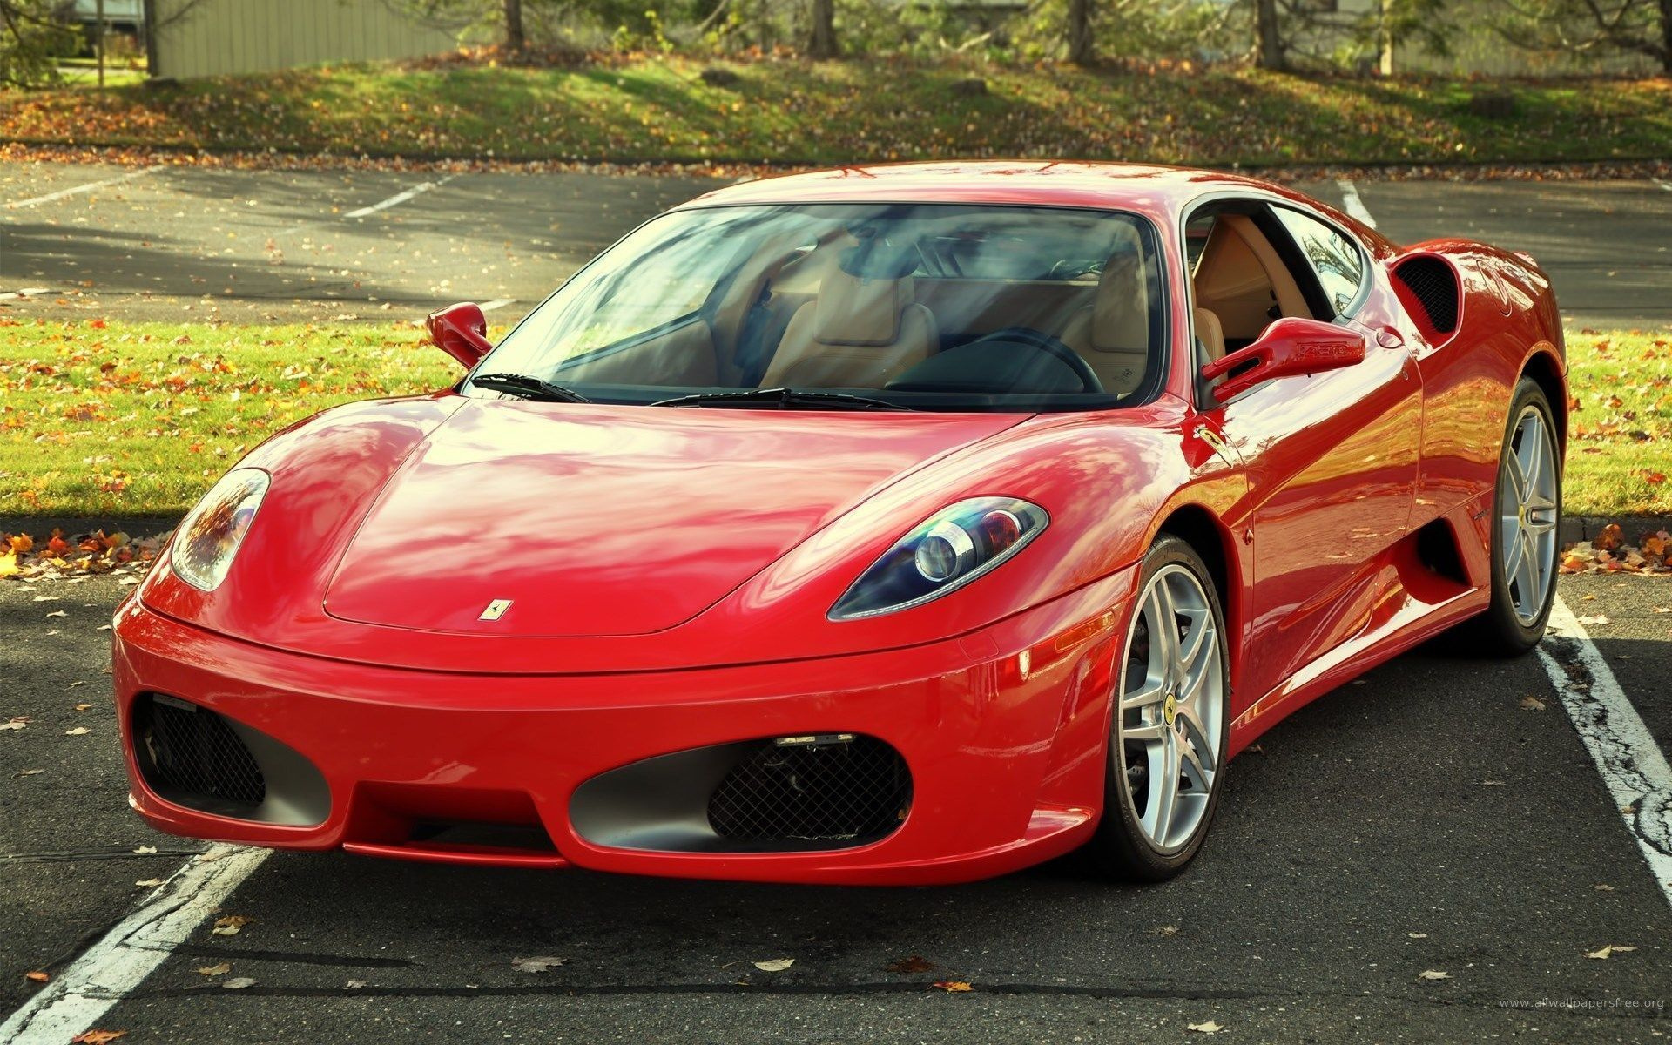


Chapitre
Exemples de quelques matériaux utilisés dans la vie quotidienne
PROF

Slide 2
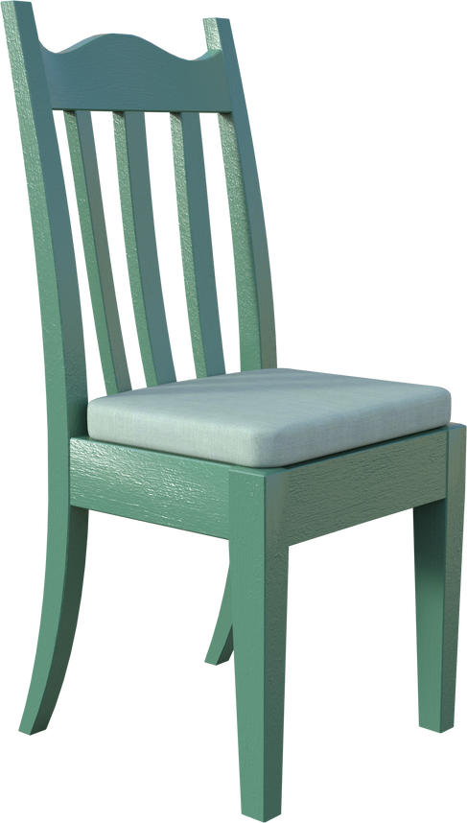
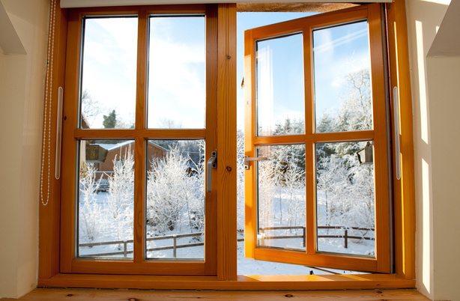
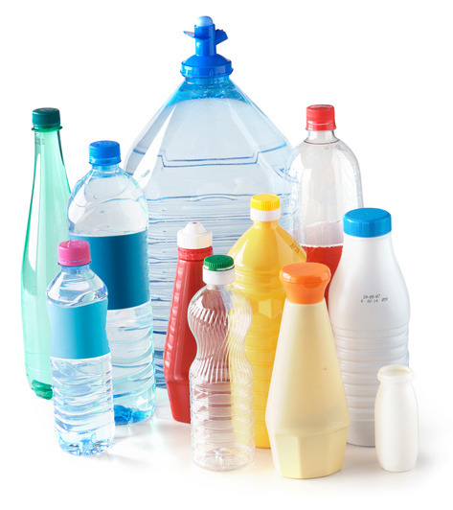
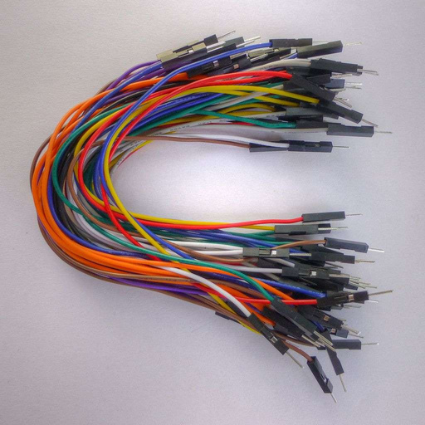

I - Distinction entre objet et matériau
1 - Activités d’observation
objets
chaise
fenêtre
bouteille
fils de connexion
bois
verre
cuivre
Matériaux constituants
verre
fer
Aluminium
plastique
plastique
plastique
bois

Slide 3


Conclusion
Un objet ou corps (bouteille, chaise, table…) est fabriqué pour une fonction précise.
Les objets sont constitués par un ou plusieurs matériaux.
On appelle matériau toute matière employée pour fabriquer des objets.
Un même objet peut être fabriqué avec un ou plusieurs matériaux.
Un même matériau permet de fabriquer différents objets.

Slide 4

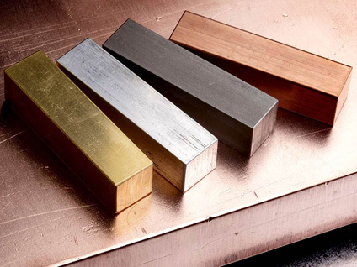
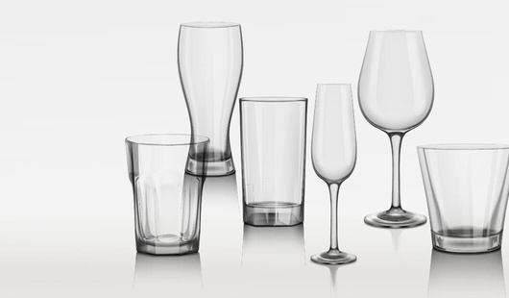
2 - La classification des matériaux:
Les matériaux peuvent être classés en 3 grandes familles :
les métaux : fer – zinc – Aluminium – cuivre – Argent....
les matériaux plastiques.
les verres.
Remarque :
  ➢ Le plastique ; le bois ; le papier ; le carton et le coton appartiennent à la famille des matériaux organiques
  ➢ Le verre; ciment ; porcelaine; gypse ... appartiennent à la famille des matériaux céramiques

Slide 5
II - Distinguer entre les différents groupes principaux des matériaux
  - Les matériaux peuvent être classés en fonction de leurs propriétés, ( Conductivité électrique, Conductivité thermique, Résistant aux chocs, Perméabilité aux fluides.......)
  - Comme indiqué dans le tableau suivant:
Les métaux
Plastiaue
Le verre
conductivité electrique
oui
non
non
conductivité thermique
conducteur
peureux
oui
non
antichocs
oui
non
Quelque
perméabilité aux fluides
non
non
non

Slide 6
1- Distinguer les matériaux de la même classe
a - Distinction entre certains métaux :
  Les métaux les plus importants utilises dans la vie quotidienne sont: le fer (Fe), l'aluminium (Al), le cuivre (Cu) et le zinc (Zn)
  On peut reconnaitre ces métaux par quelques propriétés physiques : la couleur, le magnétisme et la masse volumique .
- Le cuivre est caractérisé par une couleur rouge brique.
- Le fer est caractérisé par la propriété de l’attraction avec l’aiment.
- L’aluminium est le métal le plus léger.

Slide 7
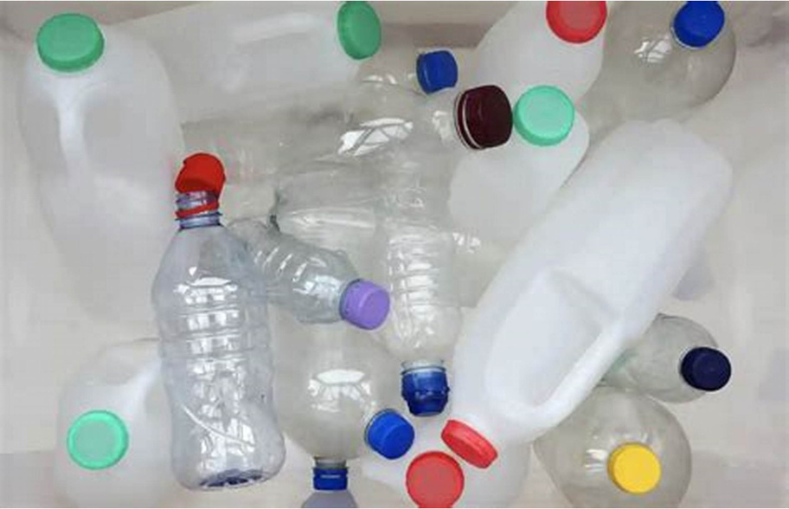
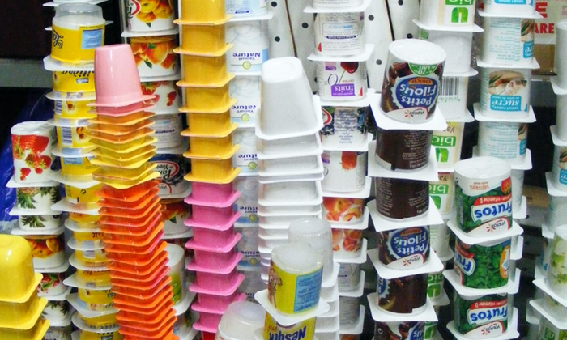
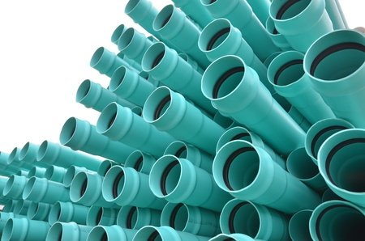




b -Distinction entre Les matériaux plastiques
On trouve plusieurs types de plastique mais les plus utilisable dans notre vie sont:
le polyéthylène
PE
le polystyrène
PS
le polychlorure de vinyle
PVC

Slide 8
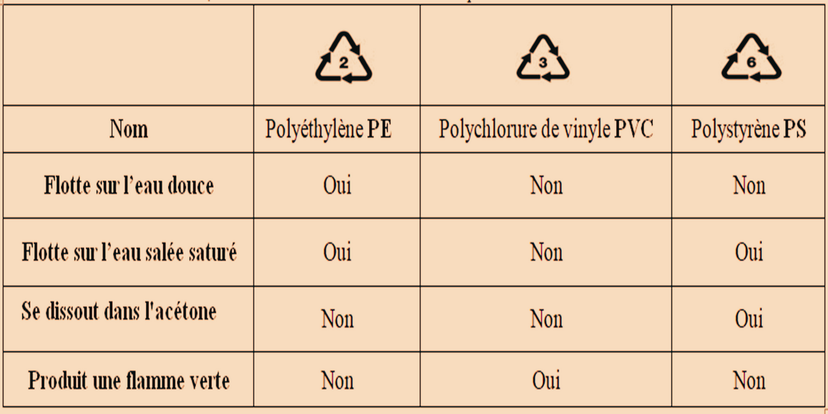
  Nous distinguons ces matériaux en fonction de plusieurs propriétés dont: la flottabilité, la solubilité dans l'acétone, la couleur de la flamme avec laquelle il brule ..
  Le tableau suivant montre quelques propriétés physiques de ces trois types de plastiques :
Toutes les matériaux plastiques portent un symbole en forme de flèches triangulaires indiquant qu'elles sont recyclables et portent chacune un numéro indiquant le nom du matériau.

Slide 9
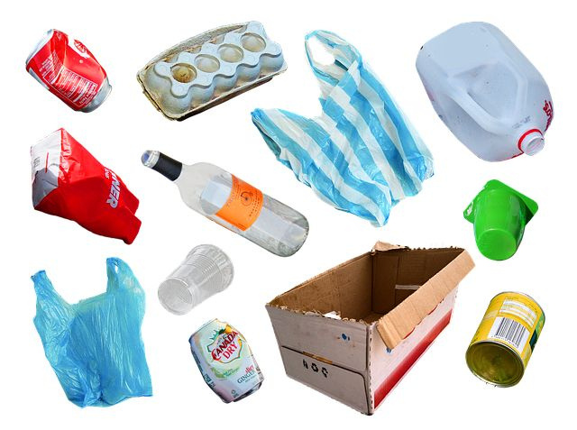
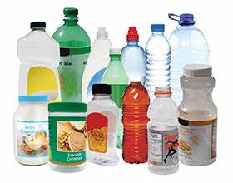
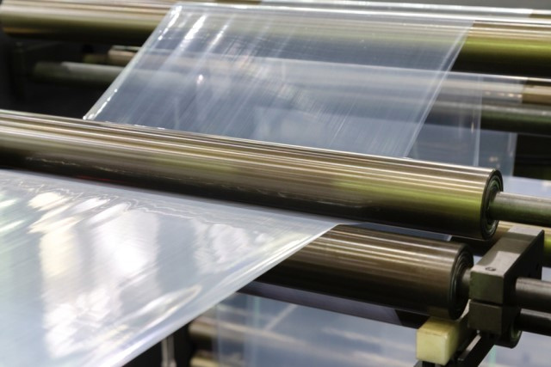
III - Les matériaux et l’emballage
  Les matériaux d'emballage sont sélectionnés en fonction de leurs caractéristiques (conductivité électrique, conductivité thermique, résistance à la choc et perméabilité aux fluides) et des caractéristiques du produit
Exemple
  Le plastique est utilisé dans les emballages alimentaires car il est léger et un bon isolant électrique, Résistant aux chocs, recyclable, non réactif, transparent.

